Slide 1
차세대 병원정보시스템 구축 사업
원무보험 PROCEDURE PC_ACP_MAKE_LOG 사용방법

Slide 2
최초 구축 방법
1. 최초 구축시 담당 DBA분께 OS User XBIL아래에 'BIL_DIR’
디렉토리 생성 요청을 하여야 함('/oracle/work/bil_dir’)
김재강 : kjk.txt

Slide 3
PROCEDURE 호출 방법
1. XBIL.PC_ACP_MAKE_LOG
2. 호출 예제
EXEC XBIL.PC_ACP_MAKE_LOG ('textfilename.txt', 'text1 text2 text3');
3. 실제 운영기는 해당 프로시저 NULL 처리해야하며 개발기 STG에서만 사용해야함

Slide 4
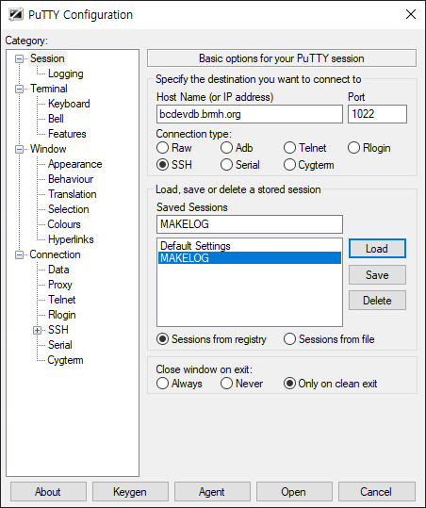
해당 파일 접근 방법
파일에 접근하는 방법은 여러가지가 있지만 보통 putty tool로 접근
Putty 설치 후 접속 정보 입력
- 개발기, 스테이징 동일 -> IP : bcdevdb.brmh.org
PORT : 1022

Slide 5
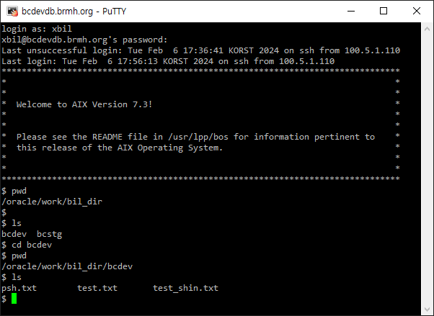
해당 파일 접근 방법
아래 정보로 로그인
- ID : xbil
- Password : Xbilezcare12#

Slide 6
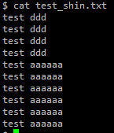
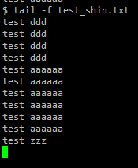
해당 파일 접근 방법
cat, tail 명령어로 해당 로그파일 조회
꿀팁 -> tail –f 명령어 조건 시 입력시
해당 text파일이 닫히지 않고 맨 마지막 라인을 볼 수 있음

